Slide 1
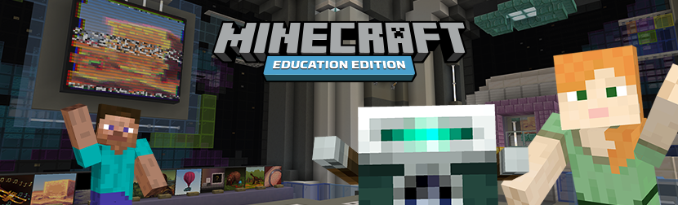

第2回 ブロックコーディングを体験しよう！
だい
かい
たいけん

Slide 2
目次
もくじ
本日のミッション！
プログラミングの準備
始まりの課題を解決しよう！
村人が住む町の問題を解決しよう！
邪悪な村人が住む町の問題を解決しよう！
課題の終了
ほんじつ
じゅんび
はじ
かだい
かいけつ
むらびと
す
まち
もんだい
かいけつ
じゃあく
むらびと
す
まち
もんだい
かいけつ
かだい
しゅうりょう

Slide 3

本日のミッション！
ほんじつ
かだい
課題をクリアしよう！

Slide 4
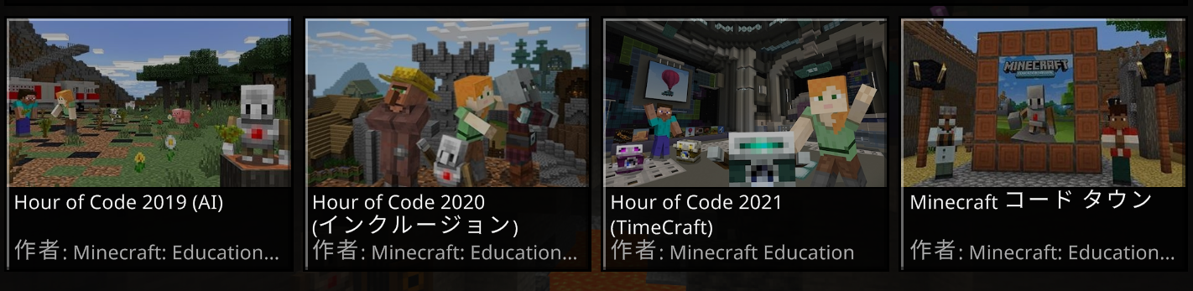

ミッション：ブロックコーディングを体験しよう！
たいけん
ストーリーに沿ってブロックコーディングの基礎を学ぼう！
そ
きそ
まな
こんかい
今回はHour of Code 2020 のストーリーにチャレンジするよ！
さまざまなミッションをクリアしながら、
プログラミングの仕方を学ぼう！
しかた
まな

Slide 5
プログラミングの準備
じゅんび

Slide 6



Minecraft: Education Editionの起動
マインクラフト
エデュケーション
エディション
きどう
パソコンのデスクトップにある
「Minecraft Education Edition」の
アイコンをダブルクリックしよう！
マインクラフト
エデュケーション
エディション
Minecraft Education Edition
サインインを
クリックします！

Slide 7



Minecraft: Education Editionへのログイン
マインクラフト
エデュケーション
エディション
アカウントとパスワードを入力します。
にゅうりょく

Slide 8

主題キット メニューの表示
しゅだい
ひょうじ
メニュー画面の「遊ぶ」をクリックします。
がめん
あそ

Slide 9

主題キット メニューの表示
しゅだい
ひょうじ
「ライブラリを表示」をクリックします。
ひょうじ

Slide 10

主題キット メニューの表示
しゅだい
ひょうじ
「主題キット」をクリックします。
しゅだい

Slide 11

主題キット メニューの表示
しゅだい
ひょうじ
「コンピューター科学」をクリックします。
かがく

Slide 12

主題キット メニューの表示
しゅだい
ひょうじ
「コーディングの時間」をクリックします。
じかん

Slide 13
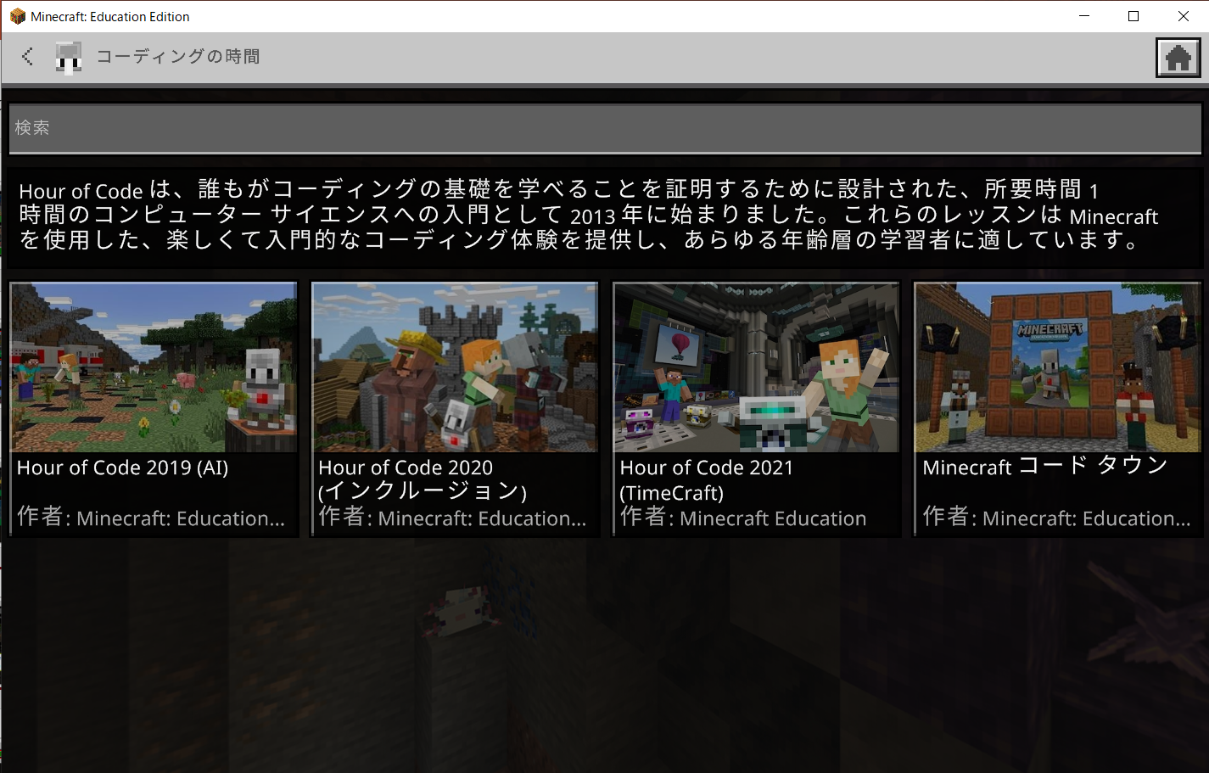
主題キット メニューの表示
しゅだい
ひょうじ
コーディングの体験メニューが表示されます。
たいけん
ひょうじ

Slide 14
始まりの課題を解決しよう！
はじ
かだい
かいけつ

Slide 15
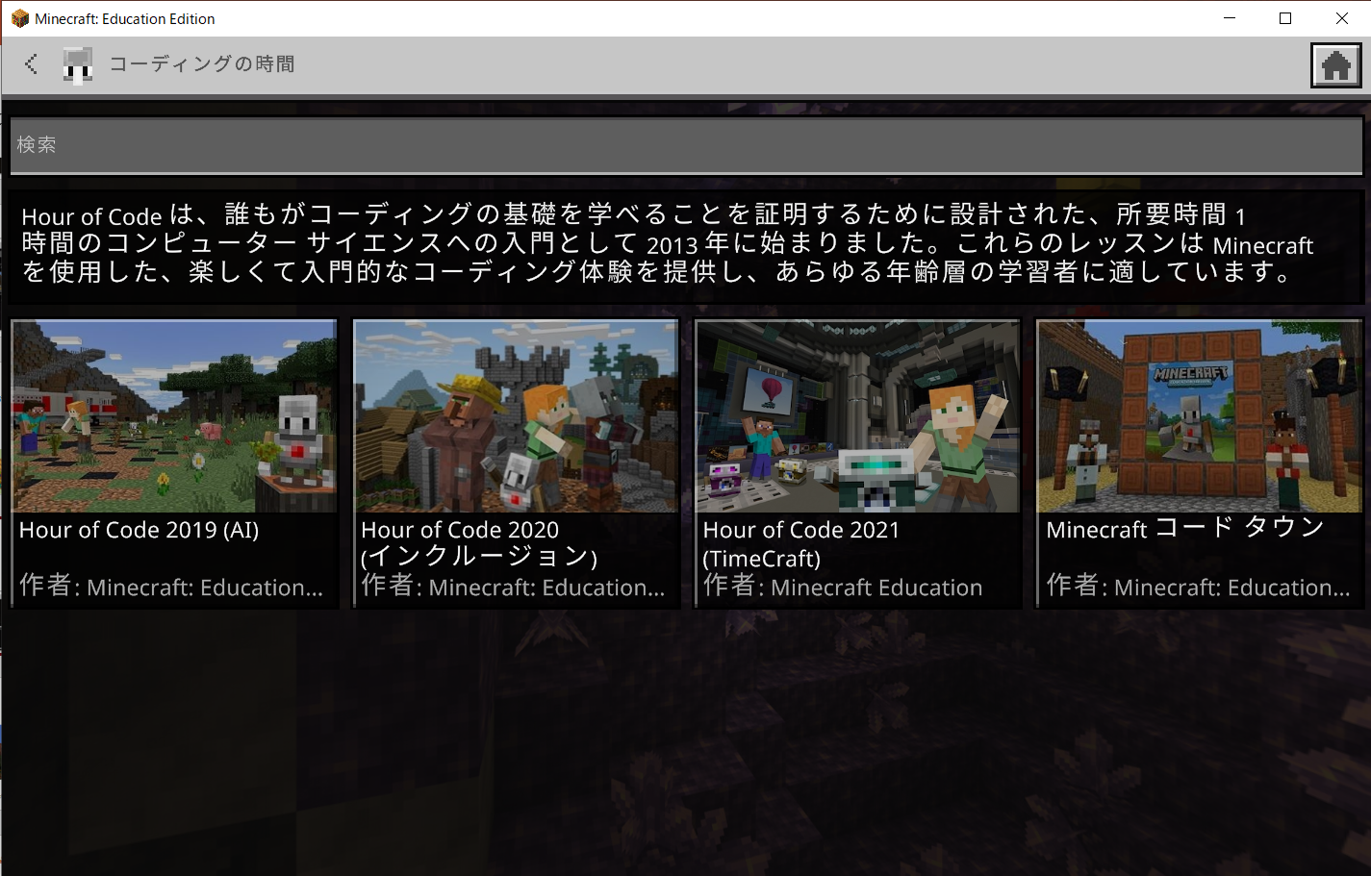
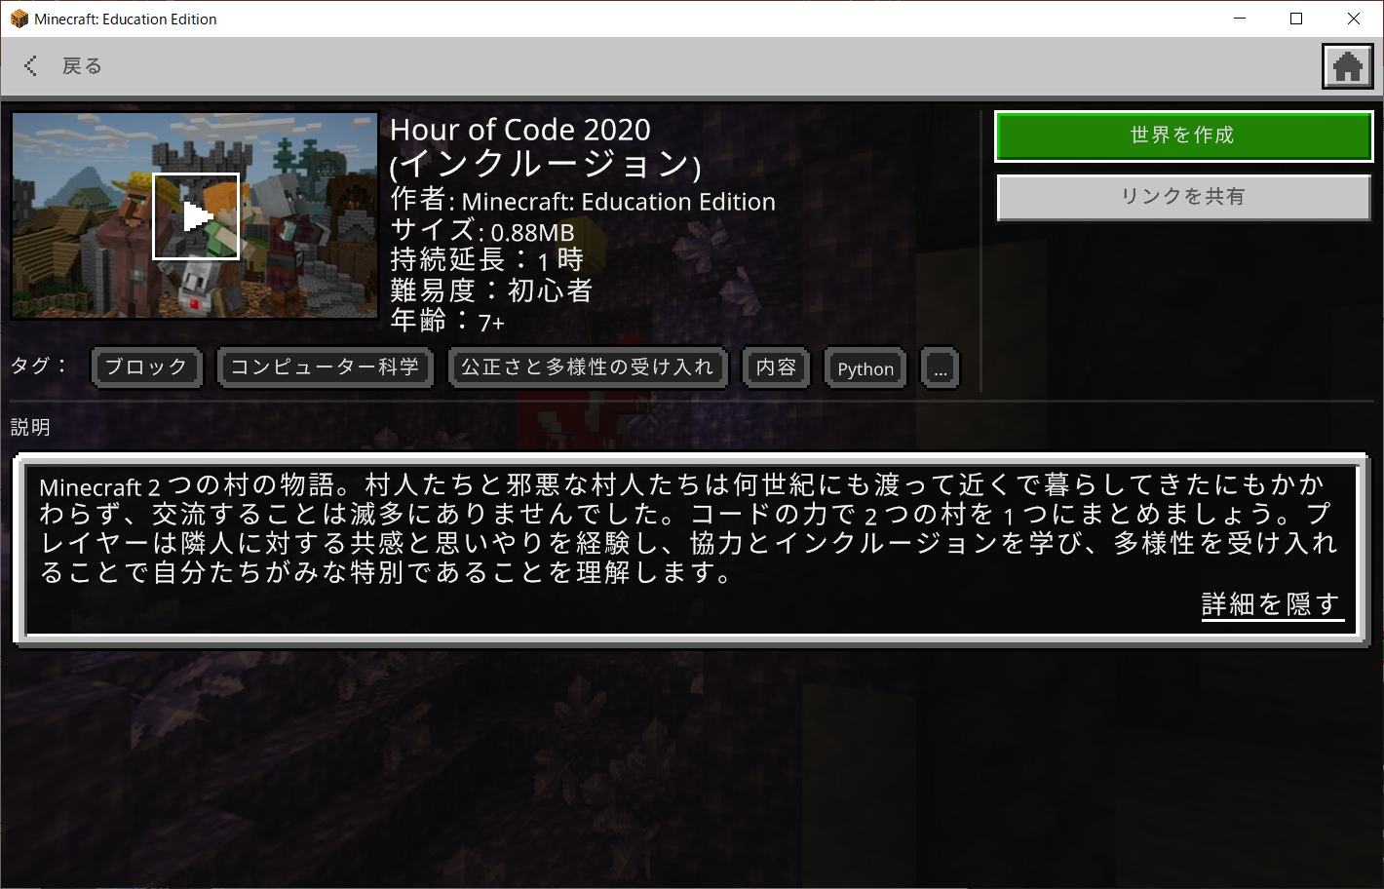
世界の作成
せかい
さくせい
メニューの「Hour of Code 2020(インクルージョン)」をクリック、
世界を作成します。
せかい
さくせい

Slide 16
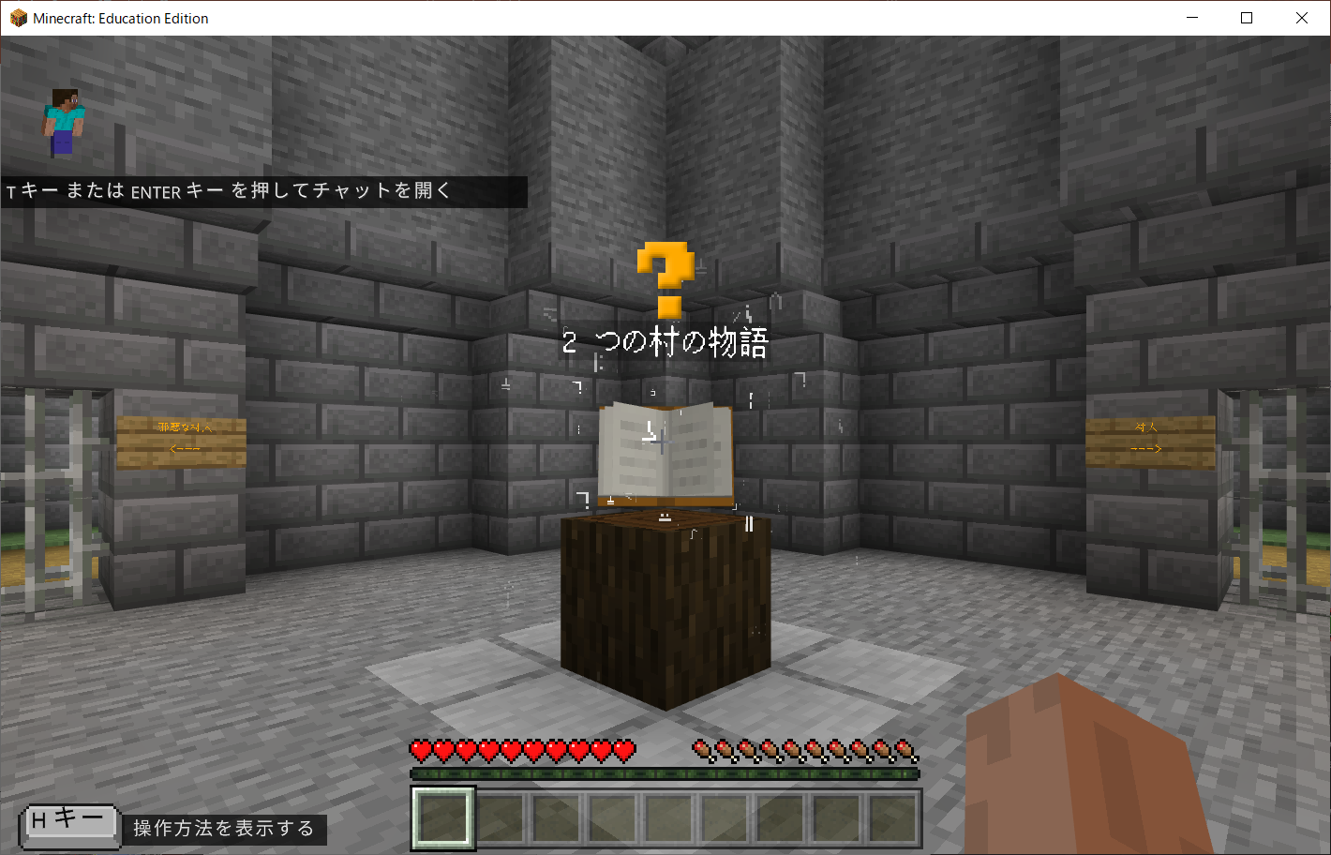
ストーリーの確認
かくにん
画面中央にある本にカーソルを合わせ、右クリックで内容を確認しよう！
がめんちゅうおう
ほん
あ
みぎ
ないよう
かくにん

Slide 17
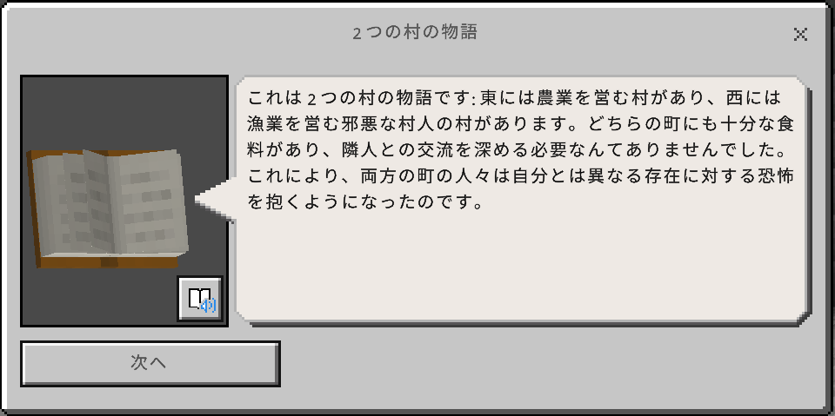
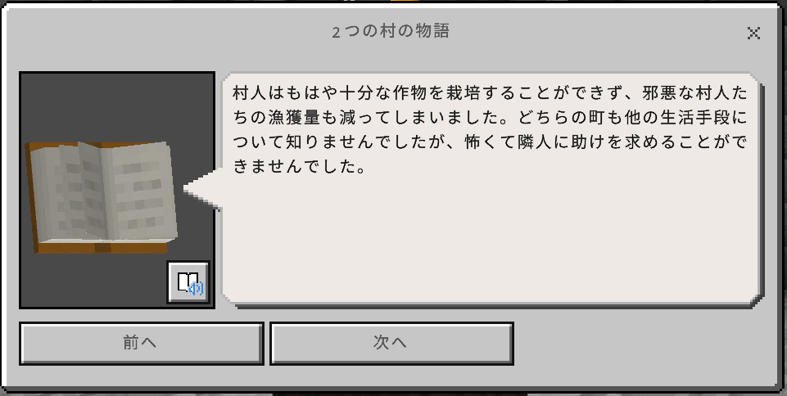
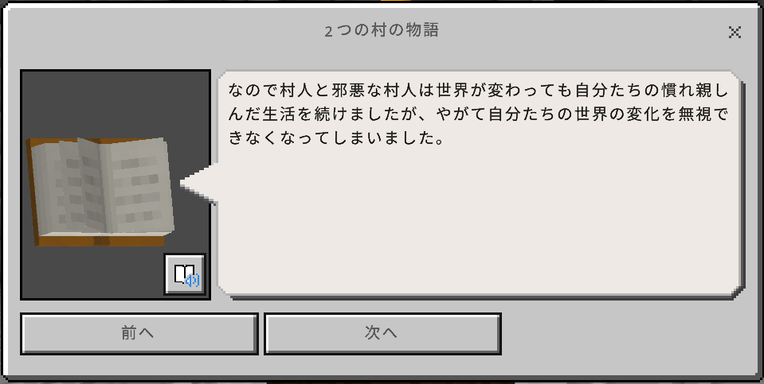
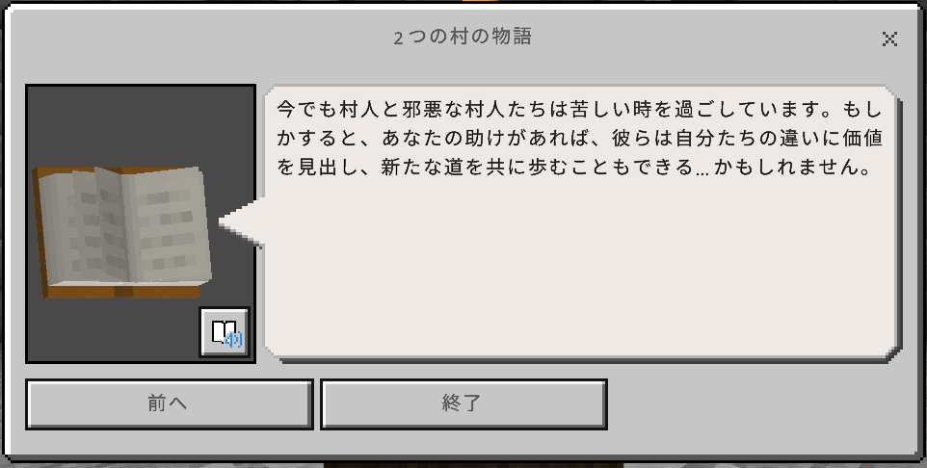
ストーリーの確認
かくにん
ひがし
のうぎょう
いとな
むらびと
にし
ぎょぎょう
いとな
じゃあく
むらびと
お
むら
ものがたり
東で農業を営む村人たちと、西で漁業を営む邪悪な村人たちが織りなす2つの村の物語です。どちらにも十分に食料があり、お互いに交流する機会を持ちませんでした。しかし、村人たちは十分な作物を確保できなくなり、邪悪な村人たちの漁獲量も減ってしまいました。
あなたの協力があれば、彼らはお互いに違いを認め合い、新たな道を一緒に模索できる
... かもしれません。
じゅうぶん
しょくりょう
たが
こうりゅう
きかい
も
むらびと
じゅうぶん
さくもつ
かくほ
じゃあく
むらびと
ぎょかくりょう
へ
きょうりょく
かれ
たが
ちが
みと
あ
あら
みち
いっしょ
もさく

Slide 18
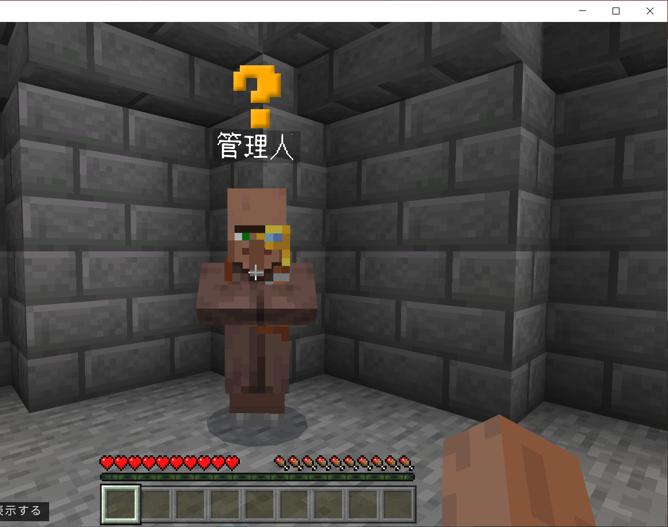
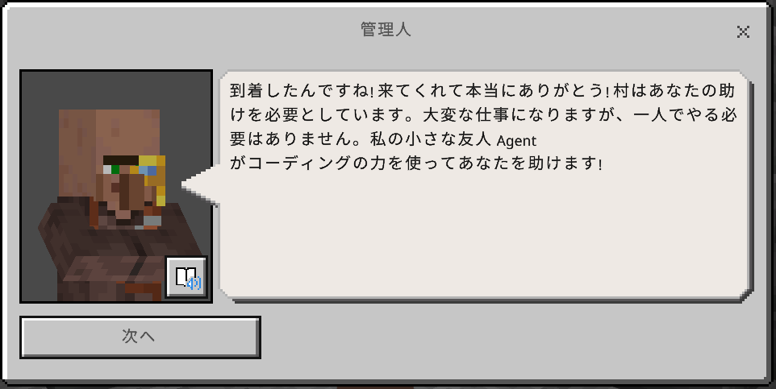
プログラミング方法の設定
ほうほう
せってい
画面の奥にいる管理人に話を聞いてみましょう。
がめん
おく
かんりにん
はなし
き
「次へ」ボタンを押して話の続きを聞きます。
つぎ
お
はなし
つづ
き

Slide 19
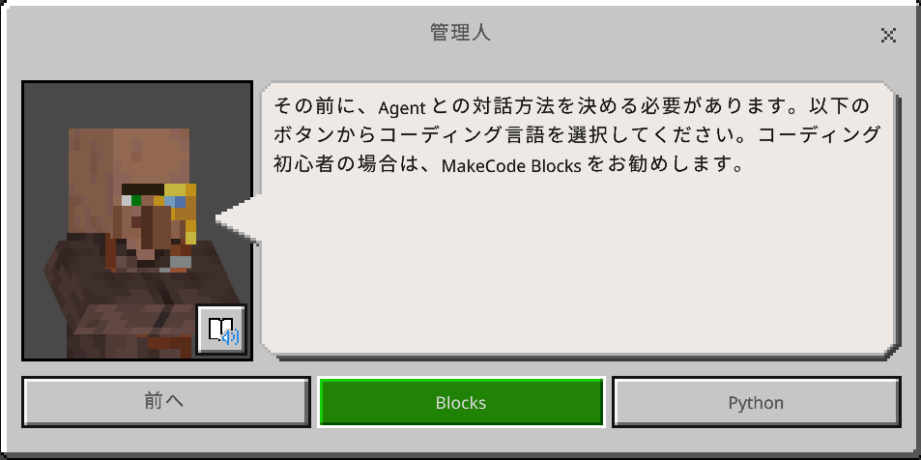
プログラミング方法の設定
ほうほう
せってい
プログラミングの方法を選択します。ここでは「Blocks」を選択してください。
ほうほう
せんたく
ブロックス
せんたく
コーディングとプログラミングは同じ意味だよ。
Scratchと同じく、ブロックを組み合わせる方法でプログラムを作るよ。
おな
いみ
スクラッチ
おな
く
あ
ほうほう
つく

Slide 20
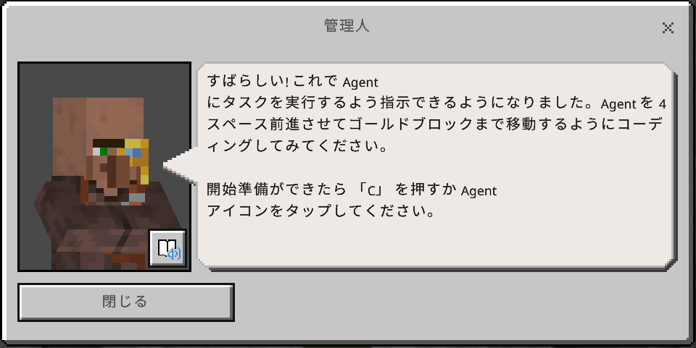
プログラミング方法の設定
ほうほう
せってい
メッセージを閉じます。
と

Slide 21
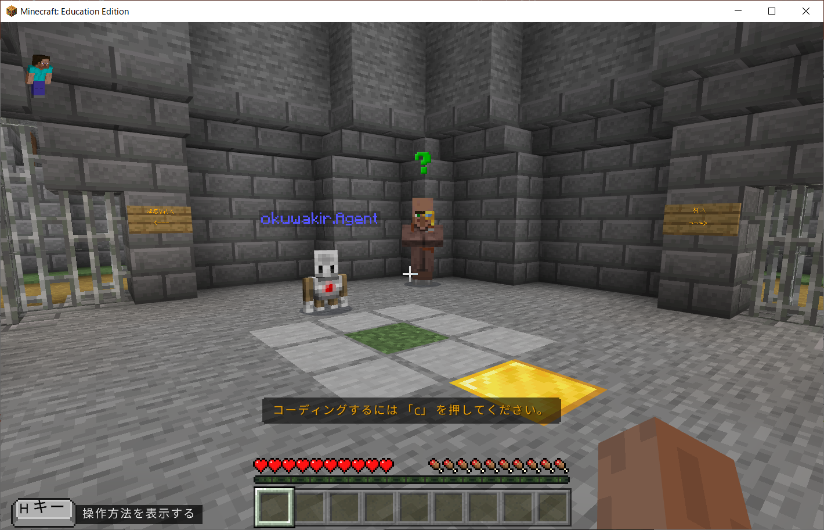
1．移動
いどう
【ミッション！】エージェントを4マス移動させるプログラムを作ろう！
いどう
つく
Sキーを押して後ろにさがり、地面に描かれたマスが見える場所まで移動します。
お
うし
じめん
か
み
ばしょ
いどう
エージェントは自ら動くことができないキャラクターだよ。
目的通り動くように、Cキーを押してプログラムを作ろう！
みずか
うご
もくてきどお
うご
お
つく

Slide 22
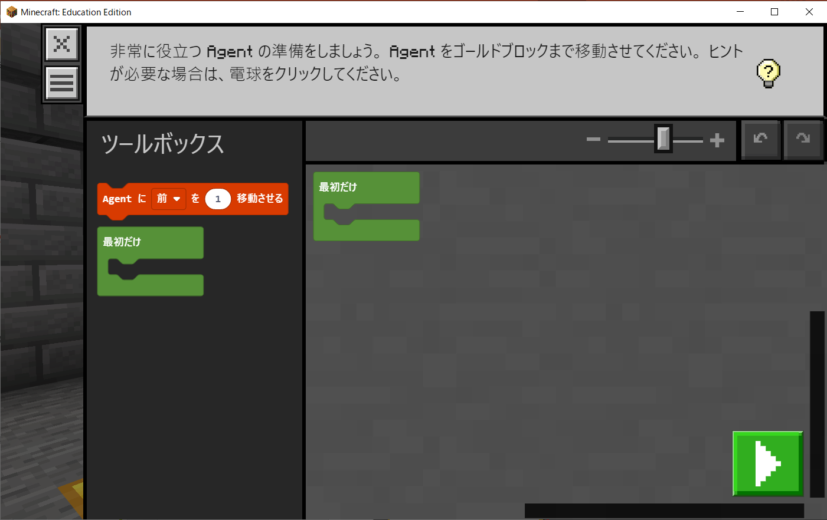
1．移動
いどう
Cキーを押すと、コードビルダー（プログラミングの画面）が表示されます。
お
がめん
ひょうじ
【プログラミングエリア】
ツールボックスからブロックを
ドラッグアンドドロップして移動、
組み合わせてプログラムを作る場所です。
いどう
【ツールボックス】
プログラミングで使う
ブロックが表示されます。
く
あ
つく
ばしょ
つか
ひょうじ

Slide 23

1．移動
いどう
のブロックを選びます。
数字の部分をクリックし、「4移動させる」に変更します。
えら
すうじ
ぶぶん
いどう
へんこう
数字は必ず半角で入力しよう。
※全角の数字は、命令には使えません！
すうじ
かなら
はんかく
にゅうりょく
ぜんかく
すうじ
めいれい
つか
完成したら、
再生ボタンを押します。
かんせい
さいせい
お

Slide 24
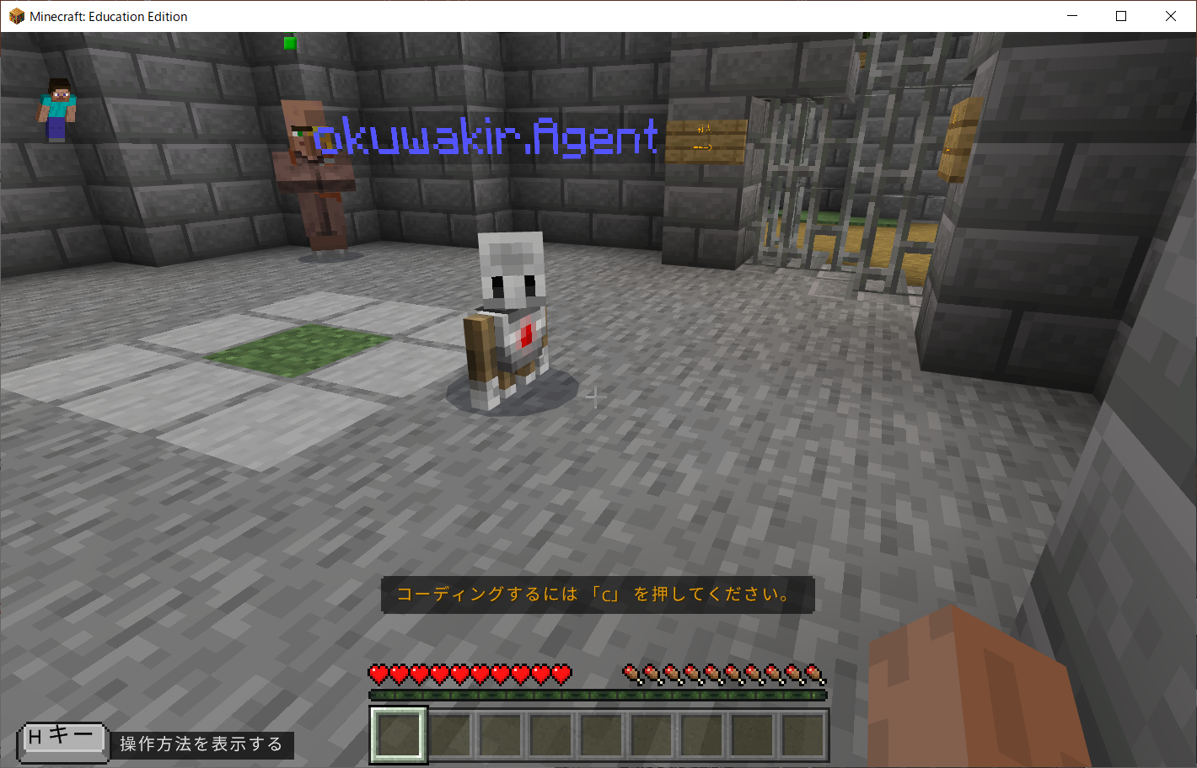
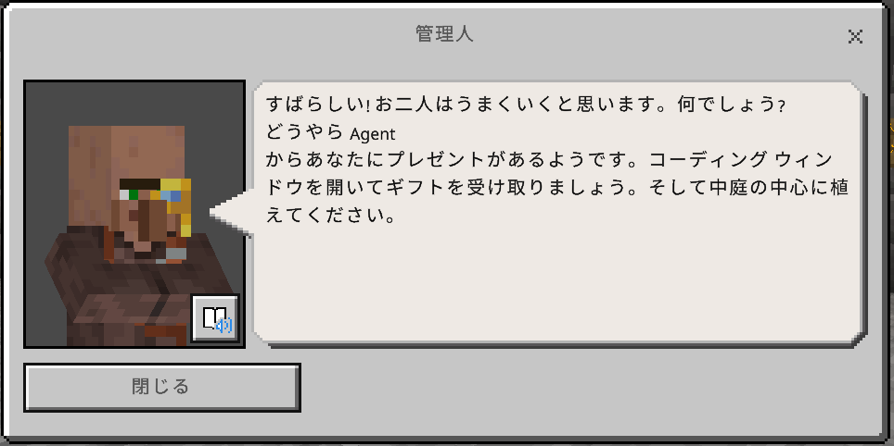
1．移動
いどう
エージェントが移動できました！次のミッションに進みましょう！
いどう
つぎ
すす

Slide 25
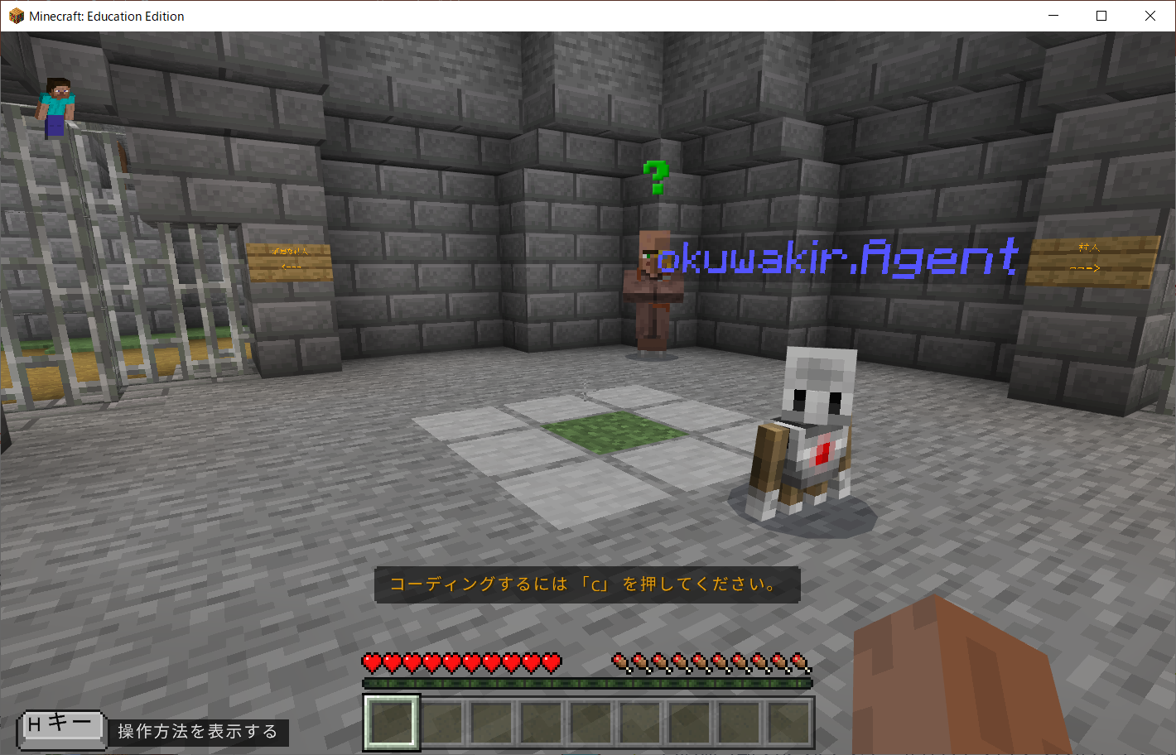
2．ギフトを受けとる
う
【ミッション！】エージェントをからギフトを受けとるプログラムを作ろう！
う
つく
Cキーを押して、コードビルダー画面を表示しましょう。
お
がめん
ひょうじ

Slide 26
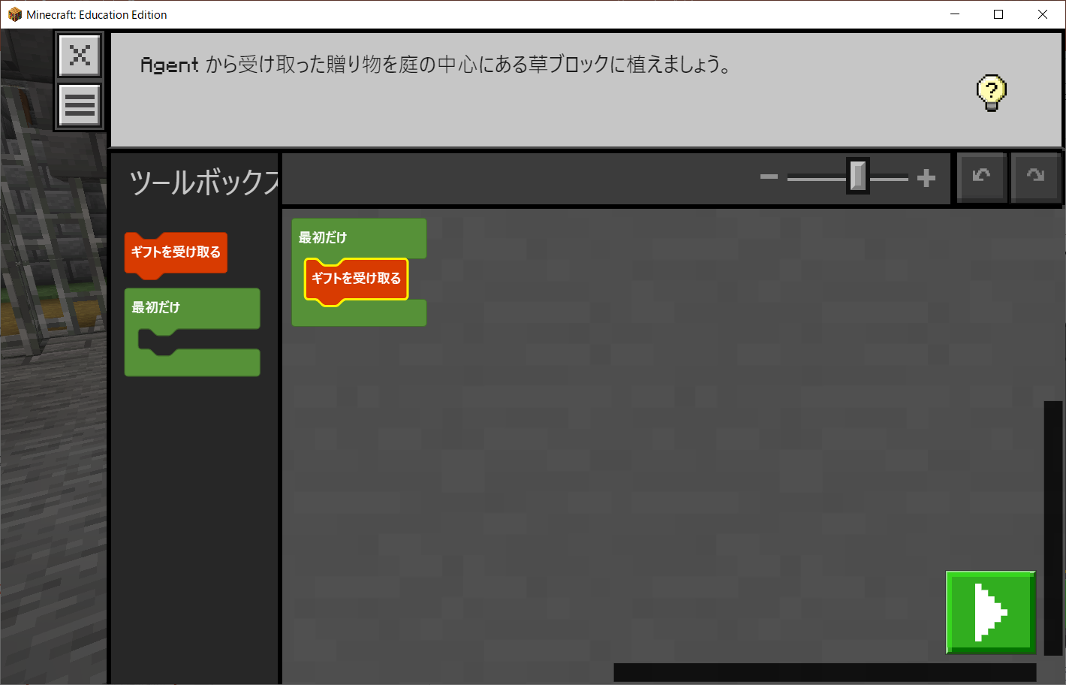

2．ギフトを受けとる
う
のブロックを選びます。
えら
完成したら、再生ボタンを押します。
かんせい
さいせい
お

Slide 27
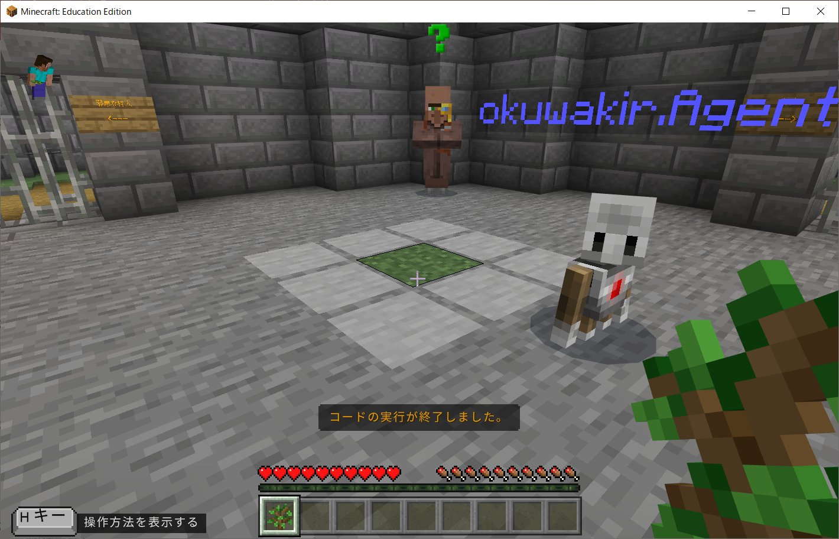
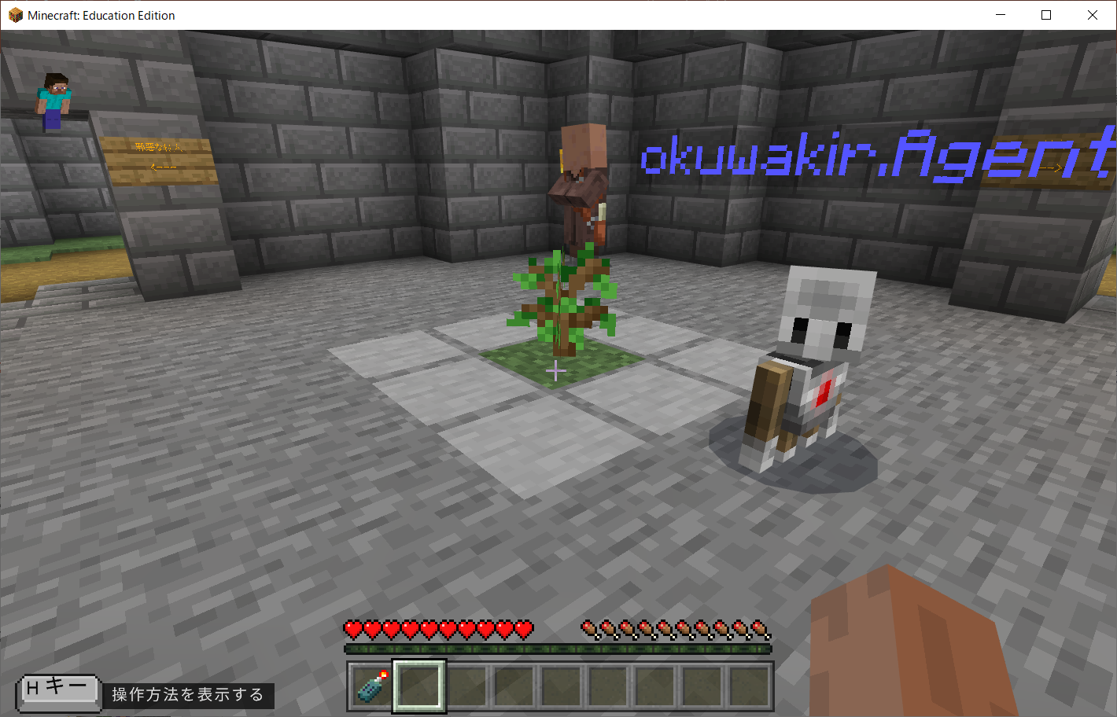
2．ギフトを受けとる
う
苗木を受けとりました！
画面中央、緑色の地面に植えましょう！
なえぎ
う
がめんちゅうおう
みどりいろ
じめん
う

Slide 28
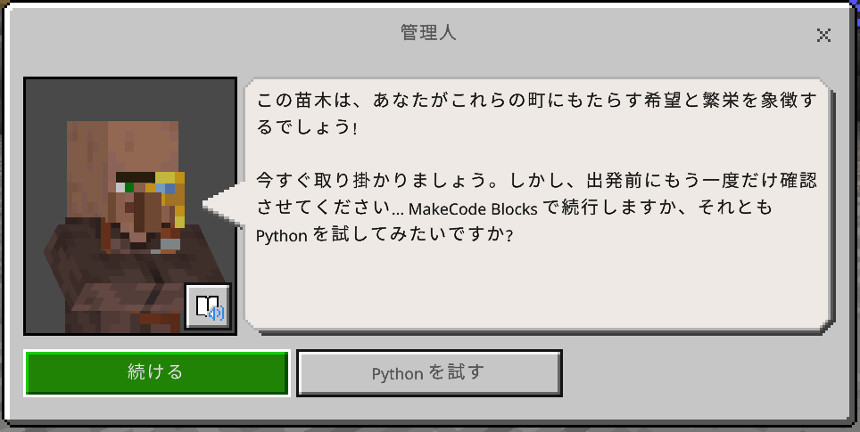
ストーリーの進め方を決める
すす
かた
き
プログラミングの方法を選択します。ここでは「続ける」ボタンを押してください。
ほうほう
せんたく
つづ
お

Slide 29
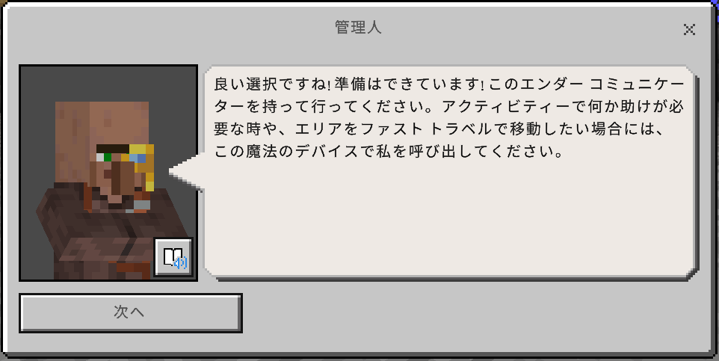
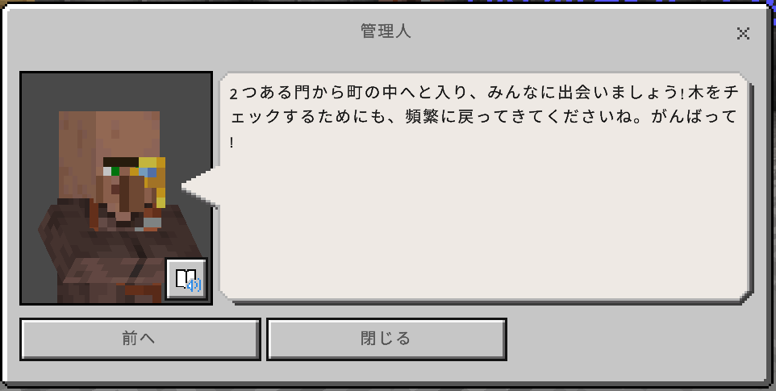
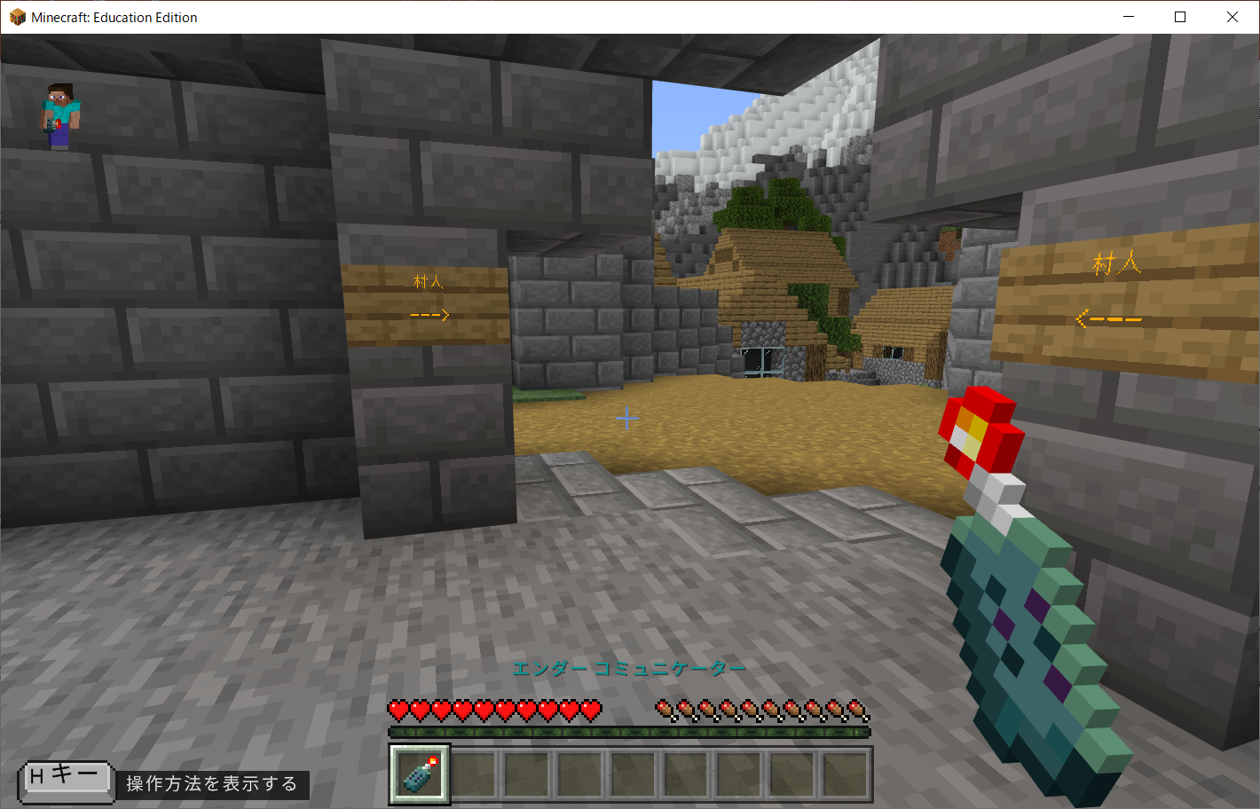
ストーリーの進め方を決める
すす
かた
き
メッセージを閉じたら、
村人の住む町へ進みます。
と
むらびと
す
まち
すす

Slide 30
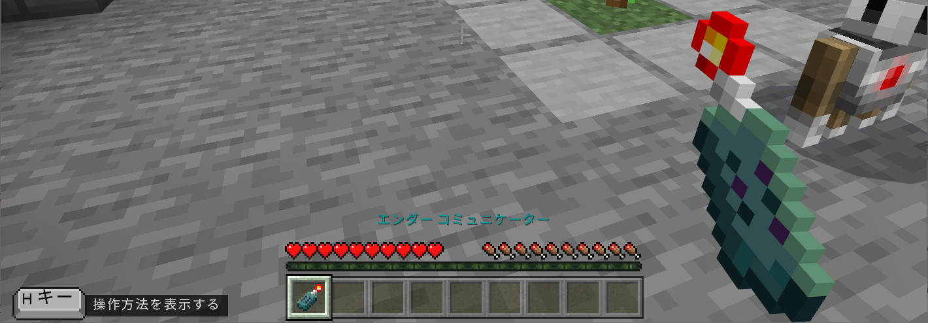
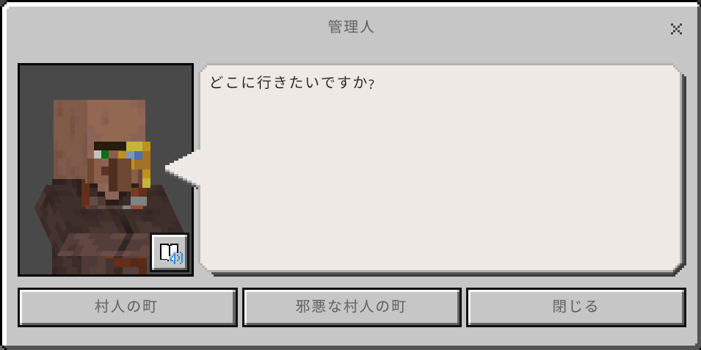

【エンダーコミュニケーターについて】
エンダーコミュニケーターは、管理人に連絡ができるアイテムです。
かんりにん
れんらく
ホットバーで選択し、右クリックするとメッセージ画面が表示されます。
せんたく
みぎ
がめん
ひょうじ
進め方がわからなくなったときは
管理人に聞いてみよう！
すす
かた
かんりにん
き

Slide 31
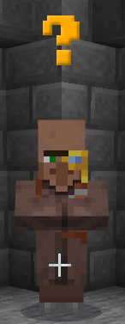
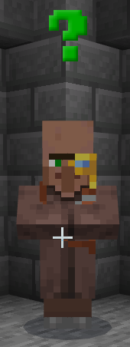
【NPCの種類について】
しゅるい
村にはたくさんのNPCがいます。いろいろと話を聞いてみましょう。
むら
はなし
き
頭上に黄色いクエスチョンマークのあるNPCは助けを必要としています！
ずじょう
きいろ
たす
ひつよう
課題を始めると、
緑色に変わります。
かだい
はじ
みどりいろ
か

Slide 32
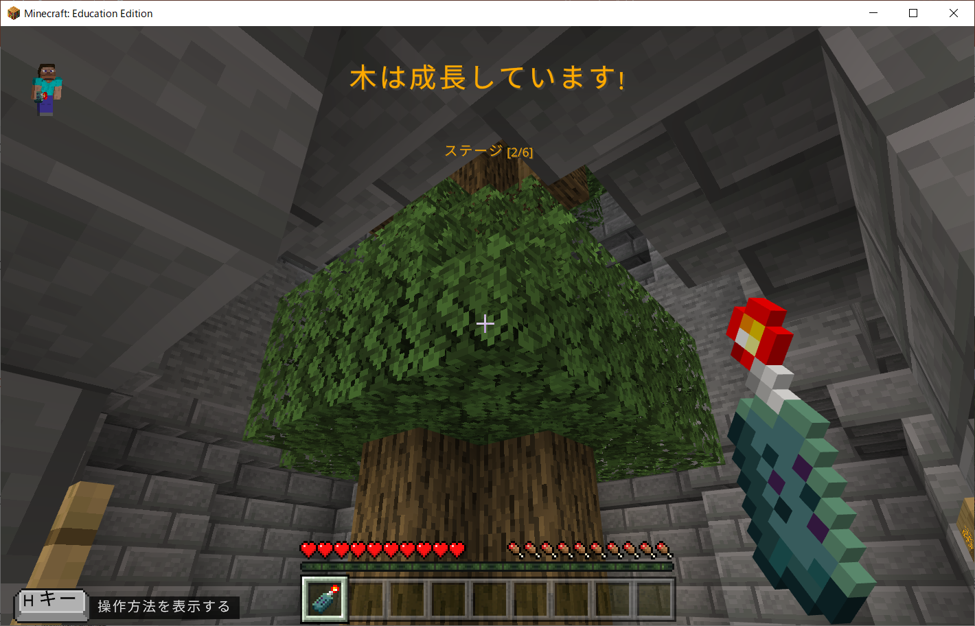
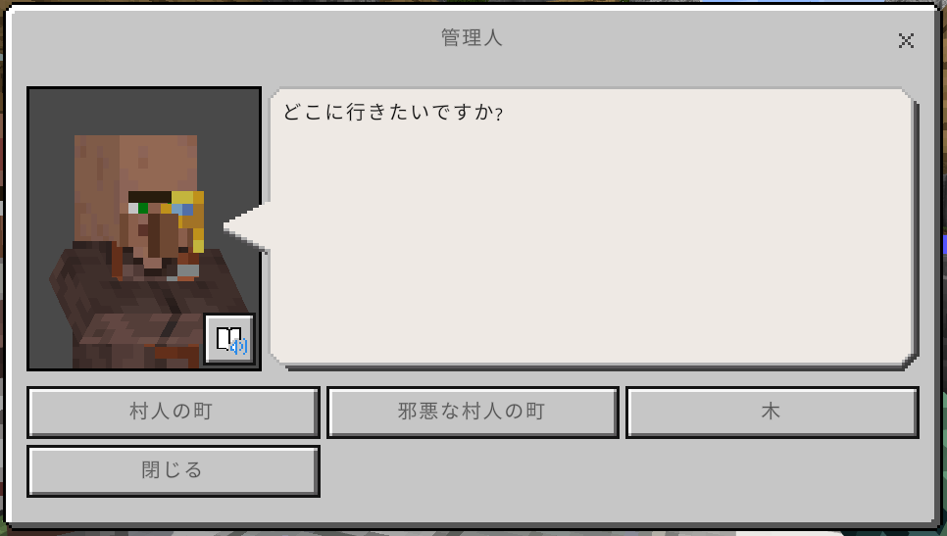
【木について】
き
最初に植えた苗はミッションをクリアすると成長します。
さいしょ
う
なえ
せいちょう
成長する様子をときどき見に行きましょう！
せいちょう
ようす
み
い
エンダーコミュニケーターを使うと、簡単に移動できます。
つか
かんたん
いどう

Slide 33
村人が住む町の問題を解決しよう！
むらびと
す
まち
もんだい
かいけつ
むら
ひと
たす
村の人たちを助けてあげよう！

Slide 34
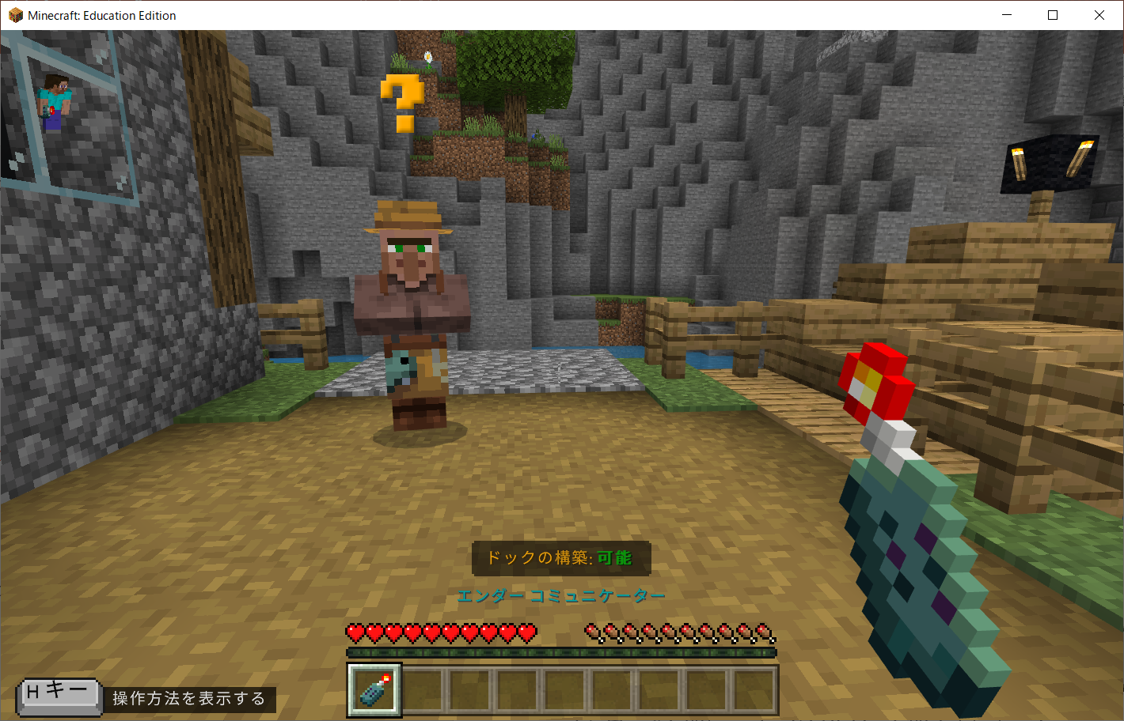
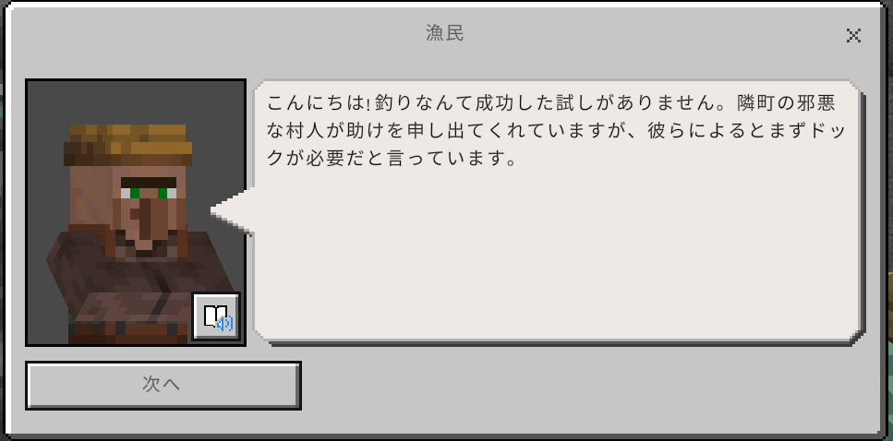
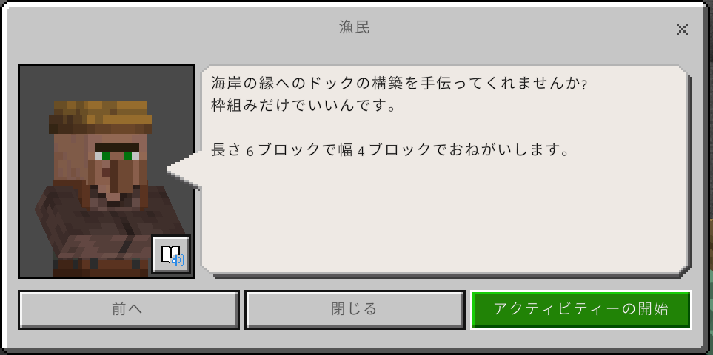
1．船着き場の構築
ふなつ
ば
こうちく
漁民に話を聞いてみましょう。
ぎょみん
はなし
き
アクティビティーの開始を押し、
漁民の後ろにある川岸を
見に行きましょう！
かいし
お
ぎょみん
うし
かわぎし
み
い

Slide 35
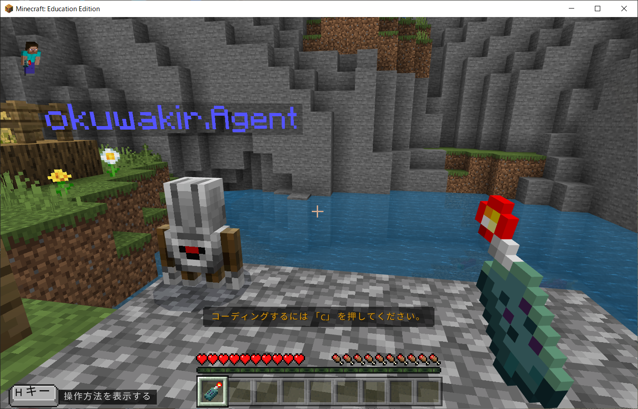
1．船着き場の構築
ふなつ
ば
こうちく
【ミッション！】長さ6ブロック、幅4ブロックのドック（船着き場）の外枠を作ろう！
なが
はば
ふなつ
ば
そとわく
つく
最初にドックの完成図を描いてみよう！
さいしょ
かんせいず
か
スタート
ゴール
スタート位置から順番にブロックを置いていくよ。
どういう順番でエージェントに動いてもらうといいかな？
いち
じゅんばん
お
じゅんばん
うご

Slide 36

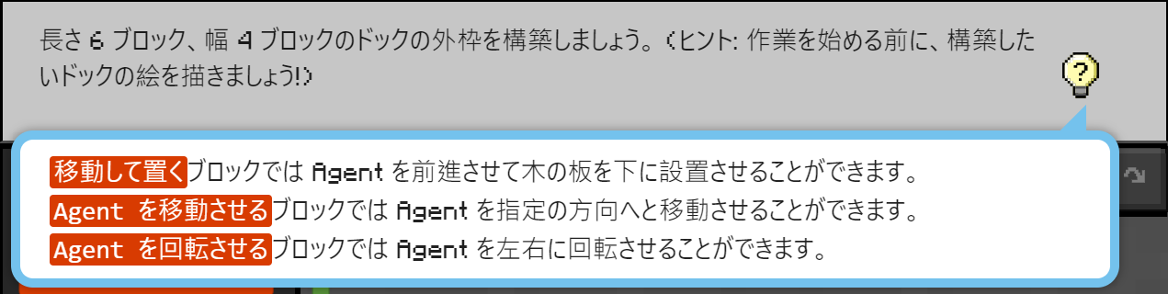
1．船着き場の構築
ふなつ
ば
こうちく
コードビルダーを開きます。
ひら
を押すと、プログラミングのヒントが表示されます。
お
ひょうじ
これらのブロックを組み合わせて、ドックを作ろう！
く
あ
つく

Slide 37
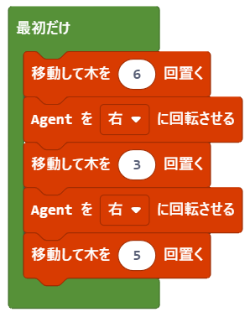


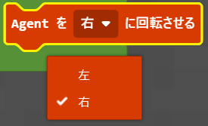

1．船着き場の構築
ふなつ
ば
こうちく
のブロックを選び、
「6回」に変更する。
えら
かい
へんこう
のブロックを選ぶ。
▼をクリックし、
プルダウンから「右」を選ぶ。
えら
みぎ
えら
のブロックを選び、「3回」に変更する。
えら
かい
へんこう
のブロックを選び、「右」に変更する。
えら
みぎ
へんこう
のブロックを選び、「5回」に変更する。
えら
かい
へんこう
再生
さいせい

Slide 38
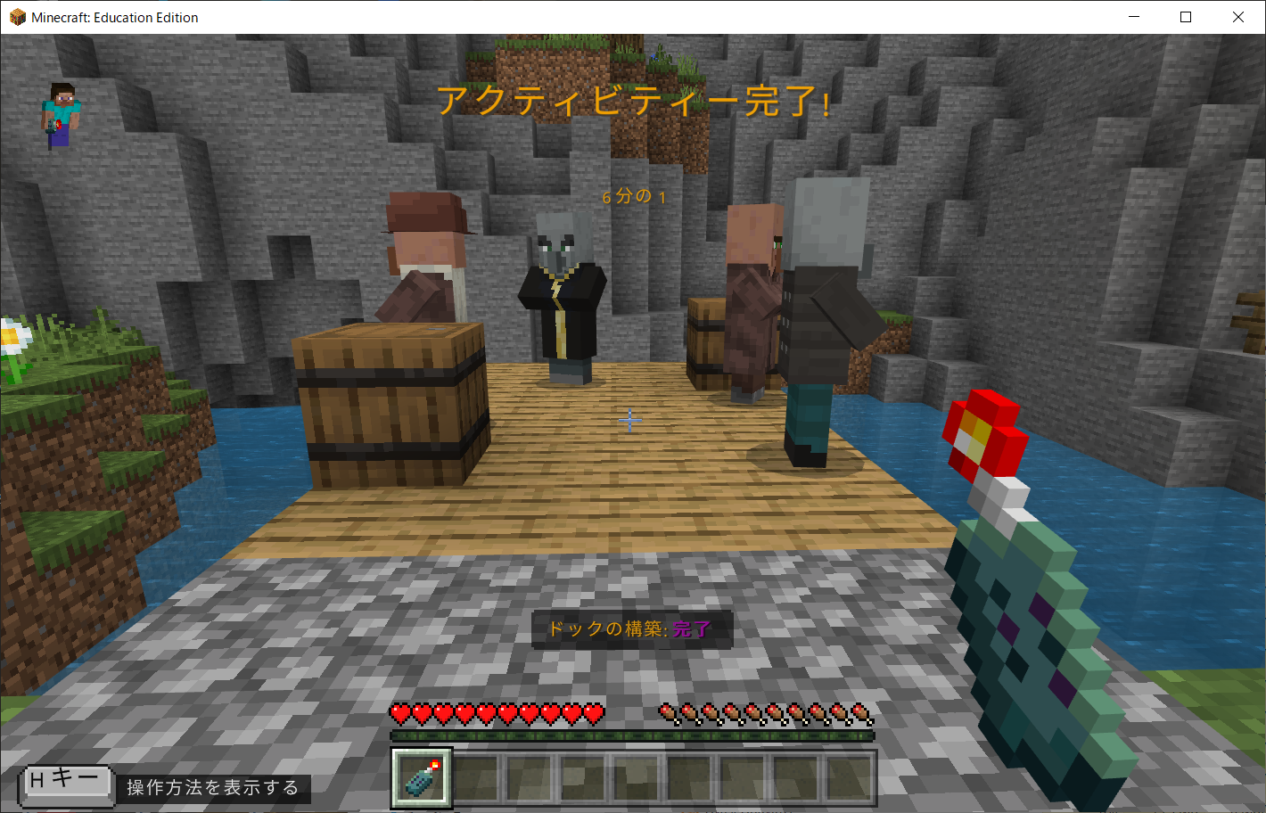
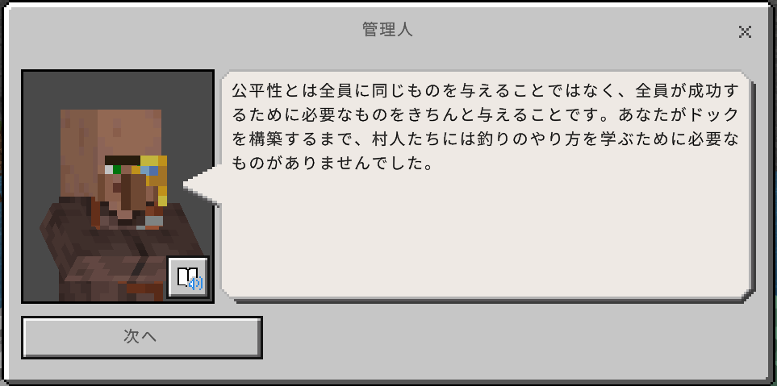
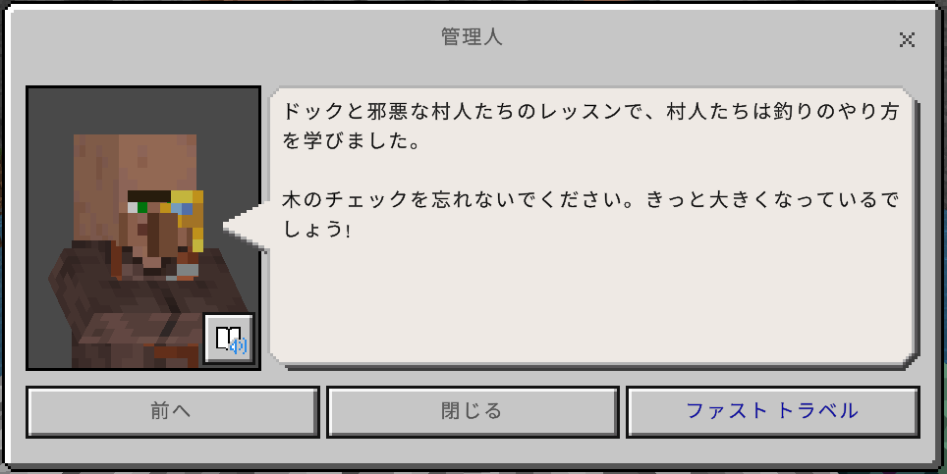
1．船着き場の構築
ふなつ
ば
こうちく
船着き場が完成しました！次のミッションに進みましょう！
ふなつ
ば
かんせい
つぎ
すす

Slide 39
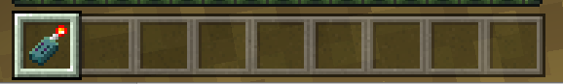
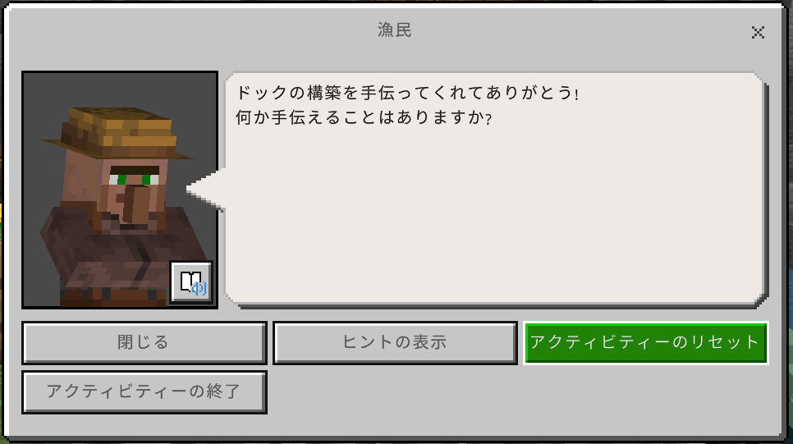
【参考】ミッションをやり直したい時は？
さんこう
なお
とき
作成したプログラムでミッションを
クリアできなかった場合は、
エンダーコミュニケーターを選択、
右クリックで管理人を呼び出します。
さくせい
ばあい
せんたく
みぎ
かんりにん
よ
だ
アクティビティーのリセットを押すと、
再度プログラムを
作成・実行することができます。
お
さいど
さくせい
じっこう

Slide 40
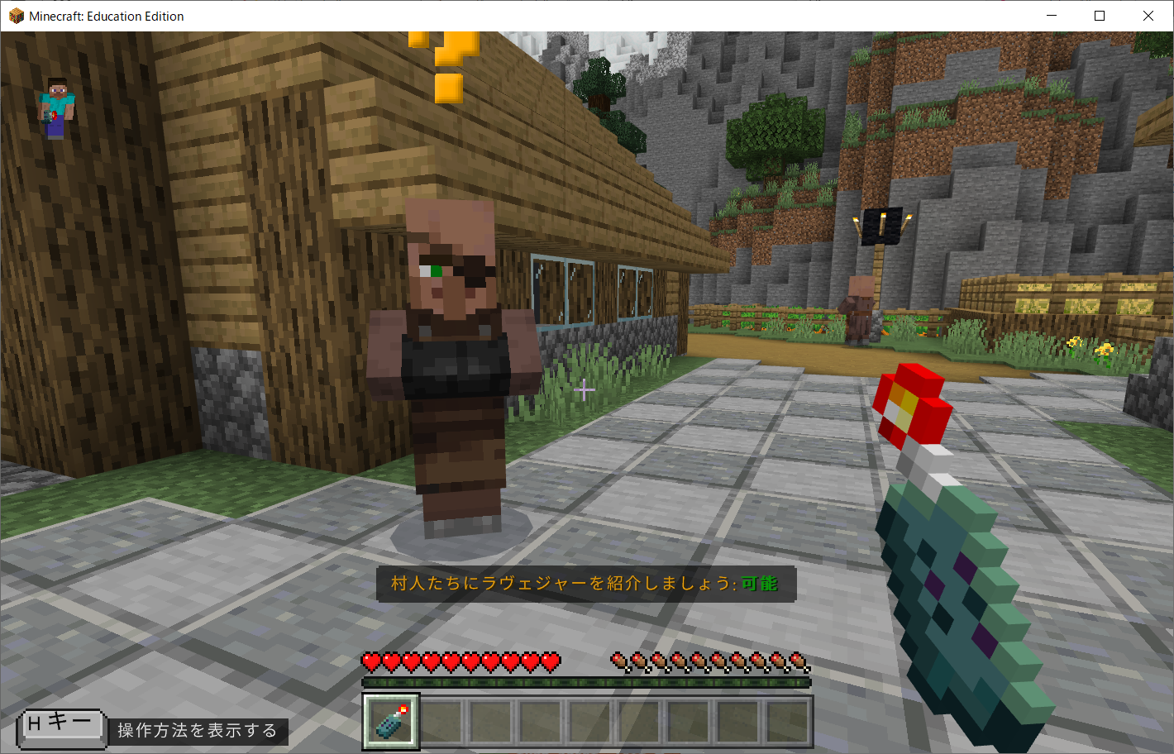
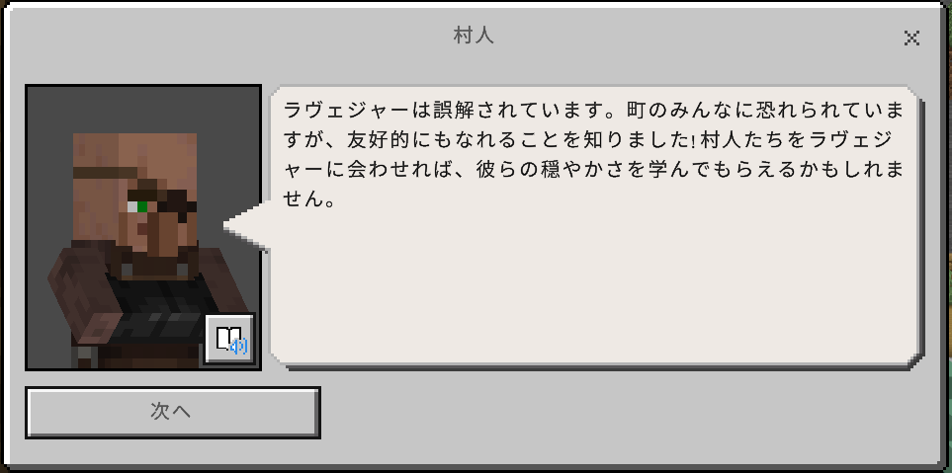
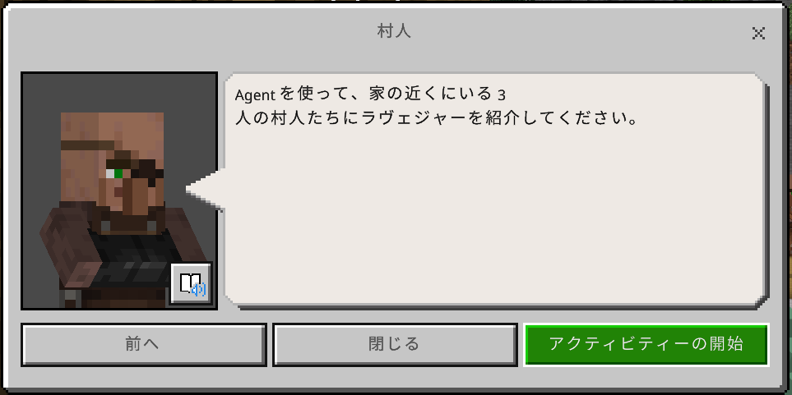
2．村人たちにラヴェジャーを紹介しよう
むらびと
しょうかい
村人に話を聞いてみましょう。
むらびと
はなし
き
アクティビティーの開始を押し、
ラヴェンジャーと近くにいる
村人の位置を確認しましょう！
かいし
お
ちか
むらびと
いち
かくにん

Slide 41
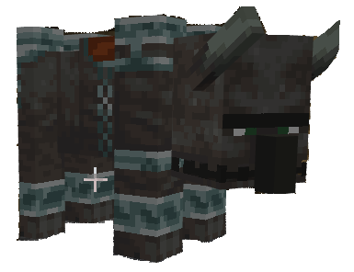
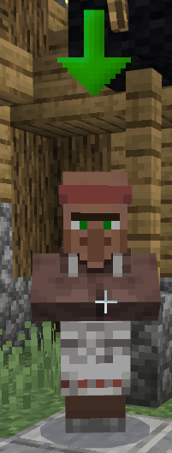
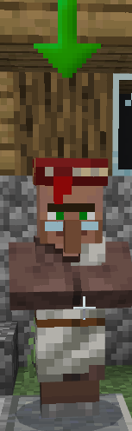

2．村人たちにラヴェジャーを紹介しよう
むらびと
しょうかい
【ミッション！】頭の上に矢印がある村人の位置までラヴェンジャーを移動させよう！
あたま
うえ
やじるし
むらびと
いち
いどう
★
ゴール
スタート
最初にラヴェンジャーと
村人たちの位置を確認しよう！
さいしょ
むらびと
いち
かくにん
★
★

Slide 42


2．村人たちにラヴェジャーを紹介しよう
むらびと
しょうかい
のブロックを選び、
「9」に変更する。
えら
へんこう
のブロックを選ぶ。
えら
のブロックを選び、「12」に変更する。
えら
へんこう
のブロックを選ぶ。
えら
のブロックを選び、「11」に変更する。
えら
へんこう
再生
さいせい

Slide 43



2．村人たちにラヴェジャーを紹介しよう
むらびと
しょうかい
ラヴェンジャーを紹介できました！次のミッションに進みましょう！
しょうかい
つぎ
すす

Slide 44


3．ビート農場を守ろう
のうじょう
まも
農民に話を聞いてみましょう。
のうみん
はなし
き
アクティビティーの開始を押し、
農場の大きさを確認しましょう！
かいし
お
のうじょう
おお
かくにん

Slide 45

3．ビート農場を守ろう
のうじょう
まも
【ミッション！】農場の周りに柵をつくろう！
のうじょう
うえ
さく
最初に柵の完成図を描いてみよう！
さいしょ
さく
かんせいず
か
柵を置く
さく
お
スタート
ゴール
柵を置かない
さく
お

Slide 46

3．ビート農場を守ろう
のうじょう
まも
柵を置くプログラムを考えます。
さく
お
かんが
処理の順番を考えてみよう！
しょり
じゅんばん
かんが
1歩進む
柵を置く
ぽ すす
さく
お
これを5回繰り返すと、1辺の柵が完成します。
かい く
かえ
ぺん
さく
かんせい

Slide 47
3．ビート農場を守ろう
のうじょう
まも
向きを変えるプログラムを考えます。
む
か
かんが
処理の順番を考えてみよう！
しょり
じゅんばん
かんが
1歩進む
向きを変える
ぽ すす
む
か
角は4つあるので4回実行します。
かど
かい じっこう

Slide 48




3．ビート農場を守ろう
のうじょう
まも
柵を置くプログラム
さく
お
のブロックを選び、「5回」に変更する。
えら
かい
へんこう
のブロックを選んで
繰り返しブロックの中に入れる。
えら
く
かえ
なか
い

Slide 49
3．ビート農場を守ろう
のうじょう
まも
向きを変えるプログラム
む
か
のブロックを選び、「4回」に変更、
先程作ったブロックを囲む。
えら
かい
へんこう
さきほど つく
かこ
の
ブロックを選んで繰り返しブロックの中に入れる。
えら
く
かえ
なか
い
再生
さいせい

Slide 50



3．ビート農場を守ろう
のうじょう
まも
柵が完成しました！これで村人の住む町でのミッションは完了です。
邪悪な村人の住む町に移動して、次のミッションに進みましょう！
さく
かんせい
むらびと
す
まち
かんりょう
じゃあく
むらびと
す
まち
いどう
つぎ
すす

Slide 51
邪悪な村人が住む町の問題を解決しよう！
じゃあく
むらびと
す
まち
もんだい
かいけつ
むら
ひと
たす
村の人たちを助けてあげよう！

Slide 52


1．土地を耕そう
とち
たがや
農民に話を聞いてみましょう。
のうみん
はなし
き
アクティビティーの開始を押し、
土地の大きさを確認しましょう！
かいし
お
とち
おお
かくにん

Slide 53

1．土地を耕そう
とち
たがや
【ミッション！】土地の最初の2列を耕そう！
とち
さいしょ
れつ
たがや
最初に畑の完成図を描いてみよう！
さいしょ
はたけ
かんせいず
か
スタート
スタート位置から土地を耕すよ。
どういう順番でエージェントに動いてもらうといいかな？
いち
とち
たがや
ゴール
じゅんばん
うご

Slide 54


1．土地を耕そう
とち
たがや
のブロックを選び、
「9回」に変更する。
えら
かい
へんこう
のブロックを選び、
「右」に変更する。
えら
みぎ
へんこう
のブロックを選ぶ。
えら
のブロックを選び、「右」に変更する。
えら
みぎ
へんこう
のブロックを選び、「10回」に変更する。
えら
かい
へんこう
再生
さいせい

Slide 55



1．土地を耕そう
とち
たがや
土地を耕すことができました！次のミッションに進みましょう！
とち
たがや
つぎ
すす

Slide 56



2．屋根の上のボールを取ろう
やね
うえ
と
子供に話を聞いてみましょう。
こども
はなし
き
アクティビティーの開始を押し、
土地の大きさを確認しましょう！
かいし
お
とち
おお
かくにん

Slide 57

2．屋根の上のボールを取ろう
やね
うえ
と
【ミッション！】レバーを操作してエレベータを動かそう！
ゴール
そうさ
うご
壁を登り、レバーを動かす順番を考えよう！
かべ
のぼ
うご
じゅんばん
かんが
レバー
レバー
レバー
レバー
スタート
下から順番にレバーを操作しよう。
どういう順番でエージェントに動いてもらうといいかな？
した
じゅんばん
そうさ
じゅんばん
うご

Slide 58


2．屋根の上のボールを取ろう
やね
うえ
と
を選び、「上に1移動」に変更する。
えら
うえ
いどう
へんこう
のブロックを選ぶ。
えら
を選び、「上に2移動」に変更する。
えら
うえ
いどう
へんこう
を選び、「右に3移動」に変更する。
えら
みぎ
いどう
へんこう
のブロックを選ぶ。
えら
を選び、「上に1移動」に変更する。
えら
うえ
いどう
へんこう
を選び、「左に3移動」に変更する。
えら
ひだり
いどう
へんこう
のブロックを選ぶ。
えら
を選び、「上に2移動」に変更する。
えら
うえ
いどう
へんこう
を選び、「右に3移動」に変更する。
えら
みぎ
いどう
へんこう
のブロックを選ぶ。
再生
えら
さいせい

Slide 59



2．屋根の上のボールを取ろう
やね
うえ
と
ボールを取ることができました！次のミッションに進みましょう！
と
つぎ
すす

Slide 60



3．モーター付き鉄道を作ろう
つ
てつどう
つく
見本市の主催者に話を聞いてみましょう。
みほんいち
しゅさいしゃ
はなし
き
アクティビティーの開始を押し、
鉄道を作る場所を確認しましょう！
かいし
お
てつどう
つく
ばしょ
かくにん
主催者の左側がスタートだよ！
階段になっているので、下まで降りてみよう！
しゅさいしゃ
ひだりがわ
かいだん
した
お

Slide 61

3．モーター付き鉄道を作ろう
つ
てつどう
つく
【ミッション！】二つの村をつなぐ鉄道を作ろう！
ふた
むら
てつどう
つく
線路を配置する順番を考えよう！
せんろ
はいち
じゅんばん
かんが
4マス分線路を配置したら1段下がるよ。
何回繰り返したら鉄道が完成するかな？
ぶん せんろ
はいち
だん さ
なんかい く
かえ
てつどう
かんせい
スタート
ゴール

Slide 62


3．モーター付き鉄道を作ろう
つ
てつどう
つく
線路を置くプログラム
せんろ
お
のブロックを選び、「4回」に変更する。
えら
かい
へんこう
のブロックを選んで
繰り返しブロックの中に入れる。
えら
く
かえ
なか
い

Slide 63
3．モーター付き鉄道を作ろう
つ
てつどう
つく
一段降りるプログラム
いちだん お
のブロックを選び、「6回」に変更する。
えら
かい
へんこう
のブロックを選び、
「下」に変更、繰り返しブロックの中に入れる。
えら
した
へんこう
く
かえ
なか
い
再生
さいせい

Slide 64



3．モーター付き鉄道を作ろう
つ
てつどう
つく
鉄道が完成しました！ミッション完了です！
てつどう
かんせい
かんりょう
木の場所まで移動し、
管理人に話しかけよう！
き
ばしょ
いどう
かんりにん
はな

Slide 65
課題の終了
かだい
しゅうりょう

Slide 66




ストーリーの終了
しゅうりょう
管理人に話を聞いてみましょう。
かんりにん
はなし
き
終了ボタンを押したら、
今回の学習は完了です！
しゅうりょう
お
こんかい
がくしゅう
かんりょう

Slide 67

ストーリーの終了
しゅうりょう
「探索を続ける」ボタンを押すと、引き続き探索できます
「もう一度プレイする」を押すと、ミッションを最初からやり直すことができます。
たんさく
つづ
お
ひ
つづ
たんさく
いちど
お
さいしょ
なお
ここでは「探索を続ける」ボタンを押してください。
たんさく
つづ
お

Slide 68

完了証明書の取得
かんりょうしょうめいしょ
しゅとく
「Esc」キーを押したあと、「終了」ボタンを押します
お
しゅうりょう
お

Slide 69


完了証明書の取得
かんりょうしょうめいしょ
しゅとく
「証明書の取得」ボタンを押すとWebサイトが表示されます。
しょうめいしょ
しゅとく
お
ひょうじ
名前を入力し「Submit」を押すと証明書が発行されます。
なまえ
にゅうりょく
サブミット
お
しょうめいしょ
はっこう

Slide 70


課題の終了
かだい
しゅうりょう
「レッスンを終了」ボタンを押すと学習終了です。
しゅうりょう
お
がくしゅうしゅうりょう

Slide 71

おつかれさまでした！
がんばったね！

